Slide 1
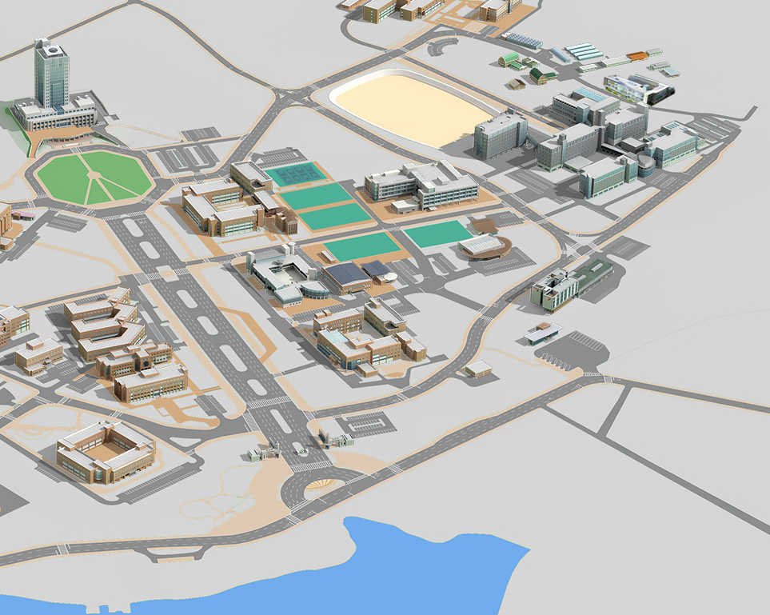
[ 제작실 위치 ]
재활과학대학
보조기구 디자인 및 제작실습실

